Slide 1
Boss Of The Car
Подготовили Лепенкин Михаил, Мызников Александр, Зобов Арсений

Slide 2
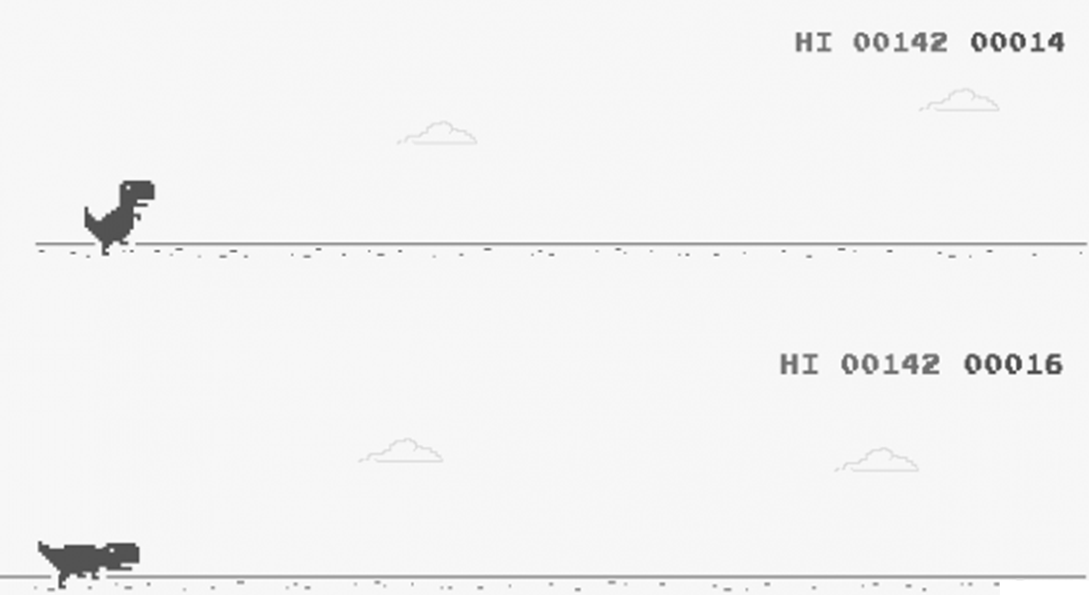
В чем идея жанра?
Основная идея состоит в том, что вы управляете героем, который может прыгать и нагинаться, и вам нужно набрать наибольшее количество очков, которые прибавляются каждую секунду.

Slide 3
«Хочешь создать что-то крутое - создай что-то новое».
— Михаил Лепенкин

Slide 4

СЮЖЕТ!
В нашей игре вам предстоит узнать о нелегкой судьбе бедолаги Billy, столкнуться с тяжелыми выборами, и узнать много моральных ценностей.

Slide 5
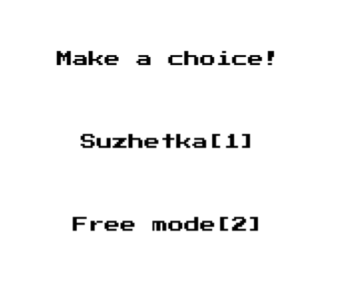
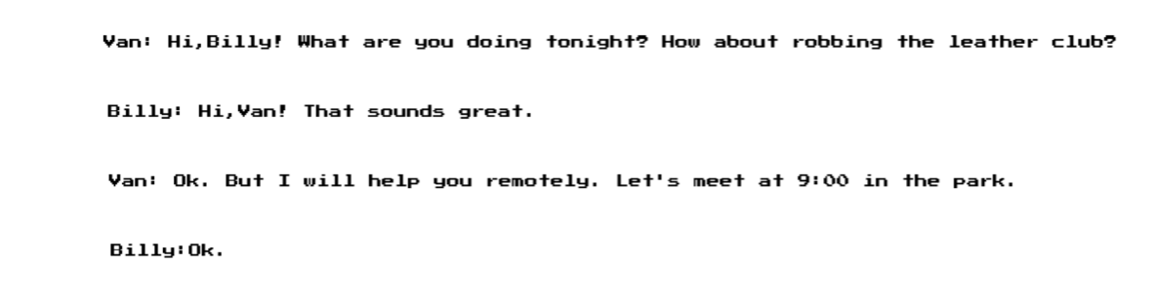
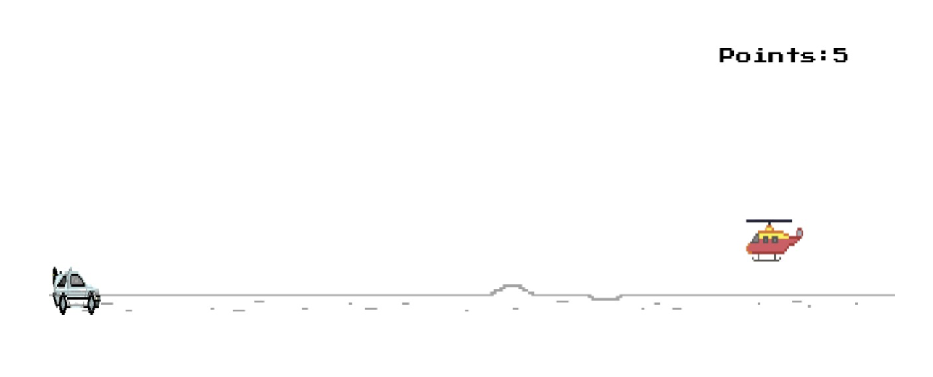

Slide 6
Библиотеки
Для написания данной программы мы использовали такие библиотеки:
-pygame
-random
-sys

Slide 7
Конец!
— Если вам понравилось (а вам понравилось) поставьте нам 100 балов!

